Slide 1

Proximal Policy Optimization （default reinforcement learning algorithm at OpenAI ）
演讲人: 王宏旭

Slide 2

目录
PPO由来
01
Policy Gradient
02
on-policy与off-policy
03
04
PPO

Slide 3

PPO由来
近年来，涌现出一些用于带有神经网络函数逼近器的强化学习的算法，主要有DQL，“vanilla”策略梯度算法和信任域/自然策略梯度算法（TRPO）。然而，这些算法在广泛性、数据效率和稳定性方面仍存在很大的上升空间。Q-learning不能很好地解决简单问题并且算法的理解性很差；“vanilla”策略梯度算法数据效率低，稳健性差；TRPO算法相对复杂且对包含噪声或者参数共享的结构不兼容。
50%
65%
95%
51%

Slide 4


Policy Gradient
策略梯度算法的原理是大致是首先对策略梯度进行估计，然后把该估计代入一个随机上升算法中。最常见的梯度估计形式如下：
构建目标函数，使目标函数的梯度为该策略梯度估计g，这就是利用自动微分软件进行算法实现的工作原理。对下面的目标函数进行微分可得估计g。
50%
65%
95%
51%
尽管人们推荐对该损失用相同的轨迹进行多步优化，但是这么做并没有被证明是合理的。经验上可知，这种做法经常会造成破坏性的大范围策略更新。

Slide 5
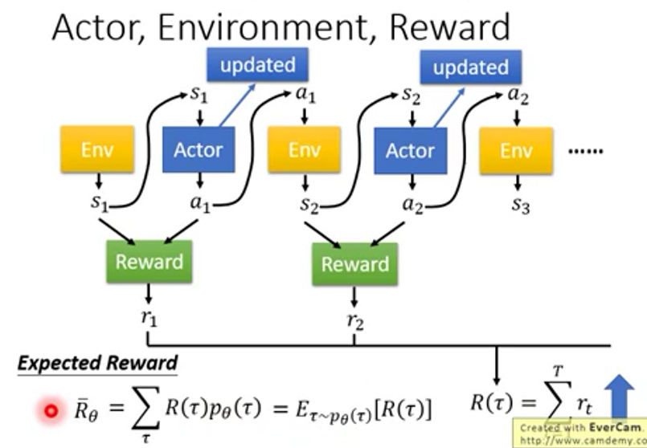
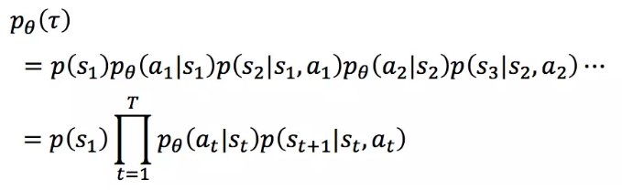
Policy Gradient组成
50%
65%
95%
51%

Slide 6
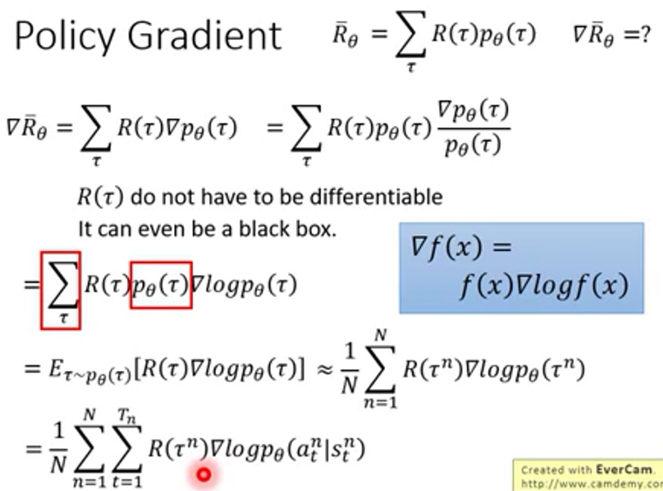
Policy Gradient 计算

Slide 7
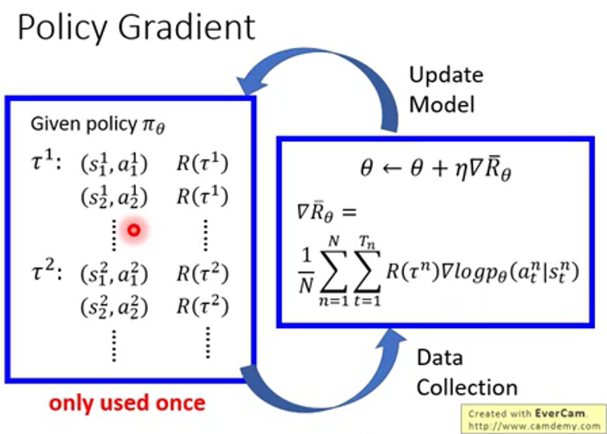
Policy Gradient 过程

Slide 8
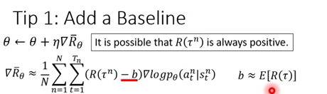
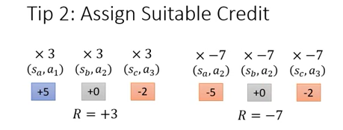
Policy Gradient 的两个tip

Slide 9
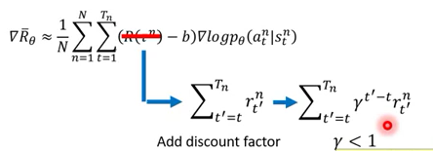

添加一个折扣因素

Slide 10

on-policy与off-policy
on-policy的策略，即我们想要训练的agent和与环境进行交互的agent是同一个agent.
off-policy的策略，即想要训练的agent和与环境进行交互的agent不是同一个agent.

Slide 11
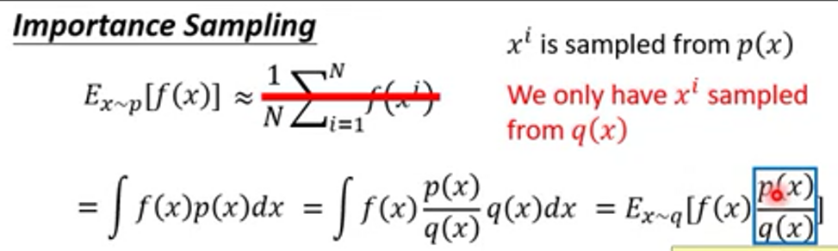
on-policy与off-policy
为什么考虑off-policy
On-Policy：过程中数据由Policy和环境多次互动得到，数据更 新后再从环境中收集，之前的没法使用，导致训练缓慢。
Off-Policy：数据从另一个策略π_{ѳ}’中sample出来，可重复使用这些数据。
on-policy 到 off-policy

Slide 12
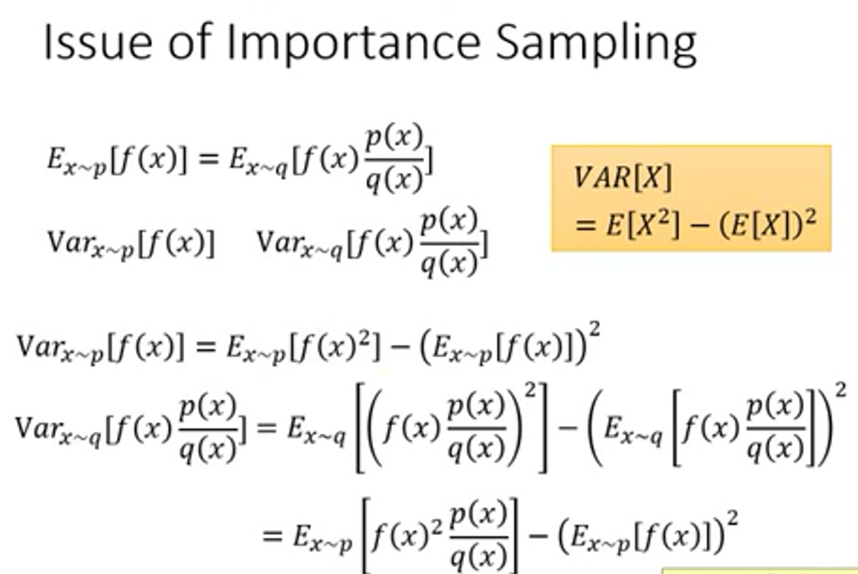
on-policy与off-policy

Slide 13
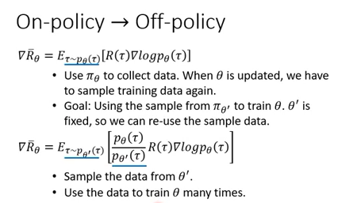
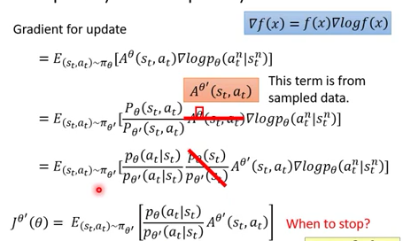
on-policy与off-policy

Slide 14

TRPO
对于TRPO算法，在与策略更新的大小有关的约束条件下，目标函数被最大化。也就是：

Slide 15
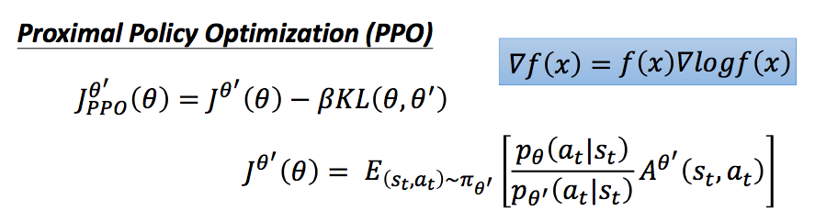
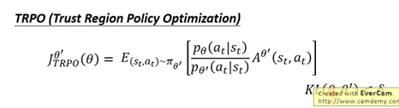
Add Constraint

Slide 16
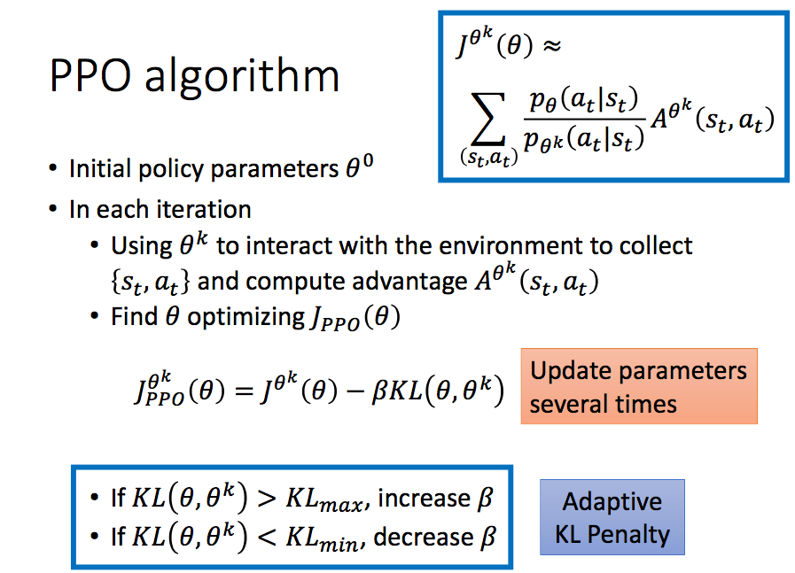
PPO算法的过程

Slide 17
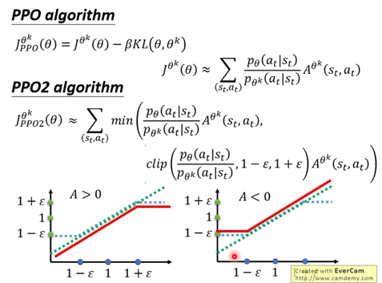
PPO2

Slide 18
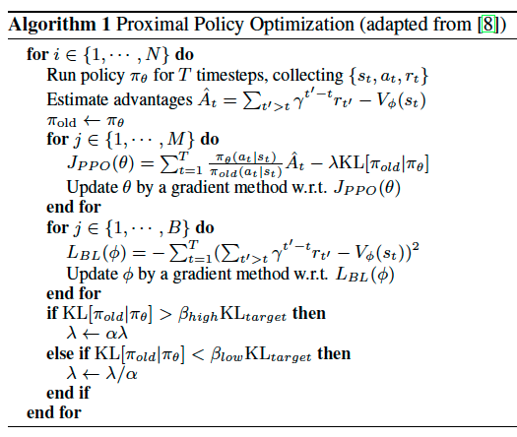
代码部分

Slide 19
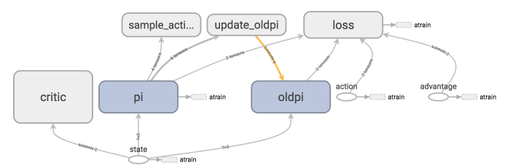
代码部分

Slide 20
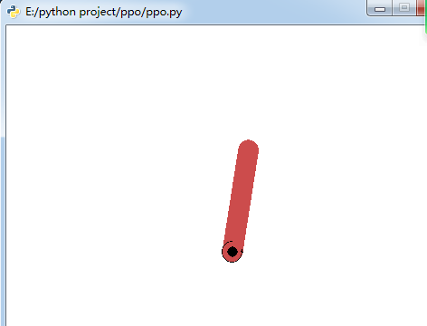
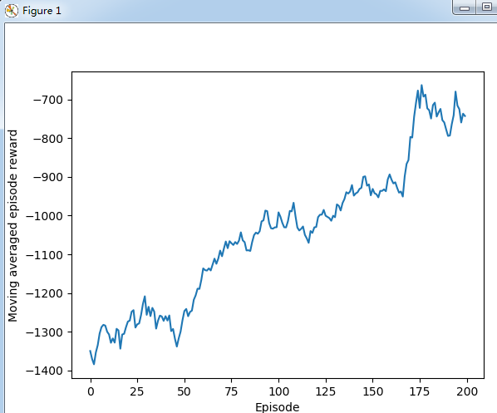
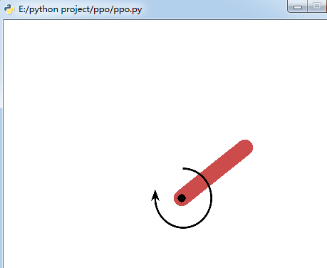
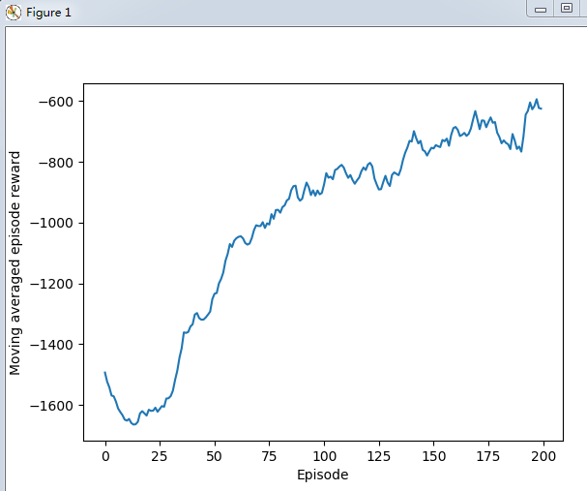
执行结果
KL penalty：
clipped surrogate objective：

Slide 21
参考资料
CSDN：https://www.jianshu.com/p/9f113adc0c50
李宏毅老师视频地址：https://www.bilibili.com/video/av24724071/?p=2
莫烦PYTHON讲解：https://morvanzhou.github.io/tutorials/machine-learning/reinforcement-learning/6-4-DPPO/
论文地址：OpenAI：https://arxiv.org/abs/1707.06347
DeepMind：https://arxiv.org/abs/1707.02286
源代码地址：https://github.com/MorvanZhou/Reinforcement-learning-with-tensorflow/blob/master/contents/12_Proximal_Policy_Optimization/simply_PPO.py

Slide 22

谢谢！

